Slide 1
CRITERI di valutazione
Qualitativi oggettivi
Capacità di attrarre finanziamenti per progetti culturali e artistici
Apporto di fondi al progetto/contributo richiesto (previsione 2023)
Apporto di fondi al progetto riconosciuti utili ai fini dell’ART BONUS regionale (previsione 2023)

Slide 2
CRITERI di valutazione NOVITà
Qualitativi oggettivi
Capacità di attrarre finanziamenti per progetti culturali e artistici Triennio 2020-2022
Finanziamenti privati
Finanziamenti pubblici
Finanziamenti ART BONUS (punti 5/4)
Finanziamenti pubblici con fondi provenienti dall’Unione europea o altri organismi stranieri/internazionali

Slide 3
CRITERI di valutazione NOVITà
Qualitativi oggettivi
Apporto fondi al progetto diversi dal contributo regionale
Apporto fondi riconosciuti ART BONUS (previsione 2023) 2 punti

Slide 4
CRITERI di valutazione NOVITà
Qualitativi oggettivi
Avviso manifestazioni e festival cinematografici
CRITERI ALTERNATIVI:
Estensione territoriale dell’iniziativa
o
Carattere internazionale del festival

Slide 5
CRITERI di valutazione NOVITà
Qualitativi valutativi
Criterio «Coerenza del progetto con le strategie del Bid Book – GO! Bordeless e finalità LR 19/2021»
Valutazione qualitativa dell’impatto artistico/culturale/scientifico del progetto anche in termini di innovatività/sperimentazione e originalità
Competenza ed esperienza del soggetto proponente nel campo oggetto dell’Avviso anche in termini di capacità di gestione amministrativa
Composizione e qualità dell’apporto del Partenariato (max 5 partner) no co-beneficiari

Slide 6
CRITERI di valutazione NOVITà
Qualitativi valutativi
Capacità dell’iniziativa di essere stimolo all’inclusività sociale al fine di valorizzare la cultura della disabilità
(art. 7, comma 2, LR 16/2022)
Coinvolgimento attivo dei soggetti diversamente abili
La scelta del tema trattato
La fruibilità delle iniziative da parte del pubblico diversamente abile

Slide 7
CRITERI di valutazione
Qualitativi valutativi
Piano di comunicazione
Coinvolgimento nelle attività di progetto di giovani artisti (anche attraverso selezioni, concorsi, occasioni di studio, ricerca, residenza, confronto con artisti professionisti, etc)
Congruenza delle attività e del quadro finanziario in relazione agli obiettivi del progetto come espresso nel Quadro logico
Coerenza del progetto con il Piano Nazionale di Ripresa e Resilienza (in termini di innovazione e digitalizzazione oppure di sostenibilità ambientale e sviluppo sostenibile oppure di contrasto ai casi di fragilità sociale del territorio di riferimento oppure di sostegno alle famiglie e, in particolare, di coinvolgimento della popolazione in età infantile e adolescente, oppure in età anziana)

Slide 8
CRITERI di valutazione NOVITà
Qualitativi valutativi
in relazione all’iniziativa incentivata su ciascun avviso:
Previsione di attività per la partecipazione attiva e il ruolo del pubblico (Eventi e festival, Rassegne e stagioni, Orchestre)
Capacità di accrescere le competenza del pubblico con percorsi sul linguaggio cinematografico e audiovisivo (Manifestazioni e festival cinematografici)
Ampiezza della programmazione artistica (numero giornate/prime – Rassegne Stagioni)
Valorizzazione lingue minoritarie e/o comunitarie (Avvisi Divulgazione, Mostre e Creatività)

Slide 9
CRITERI di valutazione
Qualitativi valutativi
in relazione all’iniziativa incentivata su ciascun avviso:
Capacità del luogo di valorizzare l’evento e viceversa (Eventi e festival, Divulgazione, Mostre, Creatività)
Ampiezza e rilevanza della stagione concertistica (Orchestre)
Capacità dell’evento di valorizzare e promuovere il territorio regionale e creare indotto (Manifestazioni e festival cinematografici)
Output di progetto (pubblicazioni, audiovisivi, pagine web….- Mostre)
Valenza didattica del progetto in relazione al coinvolgimento di scuole, università o altri enti di formazione (Avvisi Divulgazione)

Slide 10
IL CONTRIBUTO
CORRISPONDE AL FABBISOGNO FINANZIAMENTO
FABBISOGNO DI FINANZIAMENTO E’ DATO DA:
costi previsti– entrate previste
I Costi previsti: devono rientrare tra le spese ammissibili (in sintesi: spese di personale, produzione…,
Le Entrate previste: si intendono le fonti di finanziamento direttamente connesse con il progetto (ad es. le entrate generate dalla realizzazione del progetto, i fondi propri del proponente e/o partner, le donazioni, le raccolte fondi e sponsorizzazioni, i contributi pubblici etc..) + L’EVENTUALE FINANZIAMENTO PERCEPITO CHE DA’ LUOGO AL CREDITO D’IMPOSTA A TITOLO DI ART BONUS REGIONALE
E’ previsto un anticipo del 100%, su richiesta del beneficiario

Slide 11
IL CONTRIBUTO
L’importo della partecipazione finanziaria della Regione può arrivare fino al
100% dei costi ammissibili
l’entità del contributo concedibile è determinata
IN RELAZIONE AL PUNTEGGIO OTTENUTO
tra 100 e 75 punti contributo 100% fabbisogno
tra 74 e 60 punti contributo 90% fabbisogno
tra 59 e 50 punti contributo 80% fabbisogno
inferiore a 50 punti contributo non concedibile

Slide 12
SPESE AMMISSIBILI (Art. 7 del Regolamento):
Spese di personale
Spese di produzione
Spese di pubblicità e di promozione
Spese per la gestione di spazi
Spese generali di funzionamento

Slide 13
SPESE AMMISSIBILI
Spese di personale relative al progetto
(art. 7, comma 1, lett. a), DPREG 33/2015)
direttore artistico
consulenti
organizzatori
personale artistico
personale tecnico
relatori
studiosi
personale amministrativo*
* (nella misura max 30% dell’importo dell’incentivo: spese, oneri fiscali, previdenziali, assicurativi)

Slide 14
SPESE AMMISSIBILI
Spese di personale relative al progetto
(art. 7, comma 1, lett. a), DPREG 33/2015)
Rimborsate/sostenute direttamente
Retribuzione
compresi oneri fiscali previdenziali assicurativi a carico del beneficiario
Spese
viaggio
vitto
(solo pranzi e cene)
alloggio
diarie forfettarie
(se predeterminate contrattualmente)

Slide 15
SPESE AMMISSIBILI
Spese di produzione relative al progetto
(art. 7, comma 1, lett. b), DPREG 33/2015)
- Acquisto o noleggio scenografie, costumi, strumentazione tecnica, luce e suoni
- Prestazioni di terzi per allestimenti di strutture architettoniche mobili e scenografie (montaggio, smontaggio facchinaggio)
- Accesso opere protette dal diritto di autore o contenuti protetti da diritti di proprietà intellettuale
- Trasporto o spedizione strumenti e altre attrezzature e connesse spese assicurative
Oneri di sicurezza e servizi antincendio
Spese per rappresentanza (esclusivamente coffee break, rinfreschi, brindisi con ospiti e giornalisti max 5% del contributo)
NB: LE SPESE SOSTENUTE PER L’ACQUISTO DI BENI STRUMENTALI SONO AMMISSIBILI MAX 20% DELL’IMPORTO DELL’INCENTIVO

Slide 16
SPESE AMMISSIBILI
Spese di pubblicità e promozione relative al progetto
(art. 7, comma 1, lett. c), DPREG 33/2015)
Servizi ufficio stampa
Stampe
Distribuzione e affissione locandine e manifesti
Prestazioni professionali di ripresa video, registrazione audio, servizi fotografici
Pubblicità
Gestione e manutenzione sito web
Spese per stampe, cataloghi d’arte, pubblicazione atti convegni

Slide 17
SPESE AMMISSIBILI
Spese di gestione spazi relative al progetto
(art. 7, comma 1, lett. d), DPREG 33/2015)
Locazione di spazi per spettacoli/attività culturali
Manutenzione, utenze e pulizia di spazi per spettacoli /attività culturali

Slide 18
SPESE AMMISSIBILI
Spese generali di funzionamento
(art. 7, comma 1, lett. e) DPREG 33/2015)
Fornitura elettricità, gas, acqua
Canoni locazione, spese condominiali, assicurative delle sedi legali/operative
Acquisto/spese per noleggio-leasing (escluso riscatto) di beni strumentali per sede legale/operative
Pulizia e manutenzione locali sede
Spese telefoniche, assistenza/manutenzione tecnica reti/apparecchiature informatiche/multimediali
Spese postali, cancelleria, bancarie
Servizi professionali di commercialisti/avvocati
Spese per automezzi intestati al beneficiario (comprese spese assicurative)
NB: LE SPESE SOSTENUTE PER L’ACQUISTO DI BENI STRUMENTALI SONO AMMISSIBILI MAX 20% DELL’IMPORTO DELL’INCENTIVO

Slide 19
SPESE AMMISSIBILI
Spese generali di funzionamento
SE ESCLUSIVAMENTE RIFERIBILI AL PROGETTO
SONO AMMISSIBILI FINO AL 30% DELL’IMPORTO DELL’INCENTIVO
SE NON ESCLUSIVAMENTE RIFERIBILI AL PROGETTO
SONO AMMISSIBILI FINO AL 10% DELL’IMPORTO DELL’INCENTIVO

Slide 20
SPESE non AMMISSIBILI
(art. 8 del DPREG 33/2015):
imposta sul valore aggiunto (IVA), salvo che costituisca un costo a carico del soggetto beneficiario;
contributi in natura;
spese per l’acquisto di beni immobili, mobili registrati;
ammende, sanzioni, penali ed interessi;
altre spese prive di una specifica destinazione;
liberalità, necrologi, doni e omaggi;
spese per oneri finanziari;
spese rappresentanza diverse da quelle indicate nell’art. 7. comma 1. lettera b)

Slide 21
DOCUMENTAZIONE DI SPESA
Deve essere intestata al soggetto beneficiario
E’ una fattura o un documento equivalente con attestazione dell’avvenuto pagamento (es. estratto conto, ricevuta di eseguito bonifico etc.)
Per retribuzioni da lavoro dipendente: CU, busta paga, F24
Scontrino fiscale «parlante»
Pagamento in contanti solo entro i limiti di legge (in questo caso la fattura è quietanzata e sottoscritta dal fornitore con data di pagamento o viene fornita di dichiarazione liberatoria del fornitore datata e firmata)
↓
NB: verificare art. 9 del Regolamento!

Slide 22
AVVIO DEI PROGETTI E AMMISSIBILITA’ DI SPESA
I progetti devono essere avviati successivamente al 1 gennaio 2023
Documentazione di spesa a rendiconto non può essere datata anteriormente al 1 gennaio 2023

Slide 23
Variazioni in itinere
Le variazioni devono essere preventivamente comunicate via PEC al Servizio, il quale provvede, anche avvalendosi della commissione di valutazione, che in tal caso viene appositamente riconvocata, a valutare se la modifica apportata comporti una riduzione del punteggio.

Slide 24
Variazioni in itinere
Le variazioni che comportano una riduzione del punteggio di valutazione in misura superiore al 20 per cento rispetto a quello attribuito sono considerate una modifica sostanziale del progetto, non sono ammissibili e comportano la revoca del contributo

Slide 25
Variazioni in itinere
Le variazioni che determinano una riduzione del punteggio di valutazione fino al 20 per cento, in relazione alla originaria posizione in graduatoria del progetto, possono comportare:
la rideterminazione del contributo concesso tenuto conto della fascia di contributo
la revoca del decreto di concessione del contributo nel caso in cui il punteggio derivante dalla variazione sia inferiore a quello dell’ultimo progetto utilmente collocato in graduatoria oppure qualora il punteggio sia comunque sceso oltre il minimo previsto per la finanziabilità (50 punti)

Slide 26
Variazioni in itinere
Non si considerano in ogni caso sostanziali le variazioni al progetto conseguenti a provvedimenti di contenimento e gestione dell’emergenza epidemiologica da Covid-19 di sospensione o restrizione dello spettacolo dal vivo, qualora le attività di progetto siano state comunque svolte con le modalità di cui all’articolo 8, comma 4 dell’Avviso
(PIANO B)

Slide 27
Rendicontazione
TERMINE DI PRESENTAZIONE DEL RENDICONTO
31 MARZO 2024
Il termine puo’ essere prorogato per un massimo di 180 giorni e una sola volta
La richiesta di proroga deve pervenire all’AR prima della scadenza del termine

Slide 28
Rendicontazione
E’ RICHIESTA UNA RENDICONTAZIONE PARI ALMENO
ALL’AMMONTARE DELL’INCENTIVO CONCESSO
(art. 32 LR 16/2014)

Slide 29
Rendicontazione
Normativa di riferimento: LR 7/2000, titolo II, capo III
Dichiarazione che l’attività è realizzata nel rispetto delle disposizioni normative e decreto di concessione (art. 42 LR 7/2000 per enti pubblici FVG) + bilancio consuntivo dell’iniziativa
Elenco analitico documentazione giustificativa (art. 43 LR 7/2000 per associazioni, fondazioni etc) + bilancio consuntivo dell’iniziativa
Elenco analitico documentazione giustificativa+copia non autenticata della documentazione di spesa, corredata di una dichiarazione del beneficiario stesso attestante la corrispondenza della documentazione prodotta agli originali (art. 41 della LR 7/2000 per società cooperative e altri soggetti diversi da associazioni, fondazioni) + bilancio consuntivo dell’iniziativa
+
RELAZIONE RIEPILOGATIVA DEL PROGETTO REALIZZATO da compilarsi nel modello a disposizione sul sito istituzionale della Regione

Slide 30
Rendicontazione
La documentazione sottoscritta con
FIRMA DIGITALE

Slide 31
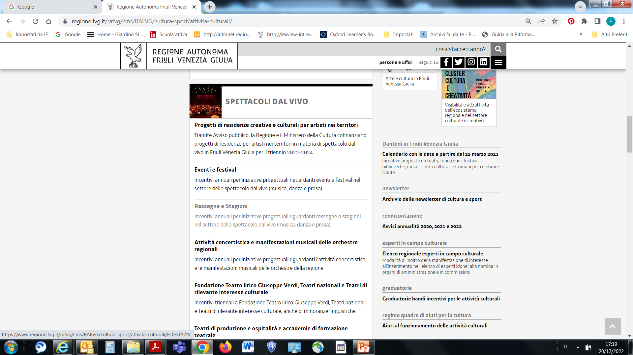

Slide 32
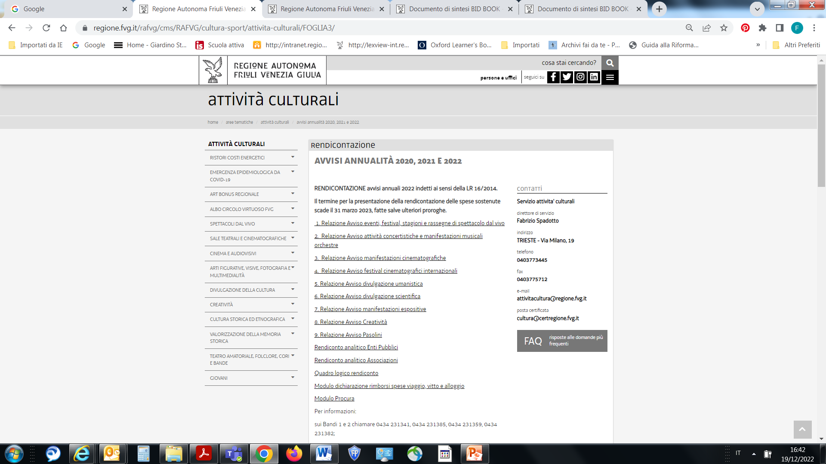

Slide 33
Rendicontazione
In caso di concessione del contributo corrispondente al 90% o 80% del fabbisogno devono essere attestate con dichiarazione sostitutiva l’entità e la fonte del cofinanziamento necessario a garantire la parte di fabbisogno di finanziamento non coperto dal contributo regionale

Slide 34
Rideterminazione dell’incentivo
diminuzione fabbisogno finanziamento
spesa rendicontata inferiore all’incentivo
variazione del progetto che comporti una diminuzione del punteggio tale da far scendere il progetto in una fascia di contributo più bassa di quella originariamente ottenuta

Slide 35
revoca dell’incentivo (ELENCO NON TASSATIVO DI ALCUNI SIGNIFICATIVI CASI)
► Revoca in caso di:
rinuncia del beneficiario
mancato riscontro ovvero perdita dei requisiti di ammissibilità dichiarati all’atto di presentazione della domanda
mancato rispetto dei termini per la presentazione del rendiconto
mancata produzione delle integrazioni richieste alla rendicontazione
mancata realizzazione o modifiche sostanziali del progetto originariamente presentato
rendicontazione della spesa in misura inferiore all’importo minimo dell’incentivo

Slide 36
Per ulteriori informazioni
Eventi e festival
Rassegne e stagioni
Orchestre
Manifestazioni e Festival cinematografici
Divulgazione scientifica
Divulgazione umanistica
Manifestazioni espositive
Creatività
Mara Danussi 0434231285
Nicoletta De Luisa 0434231359
Gemma Maccorini 0434231382
Erica Maschio 0434231341
Francesca Gelsomini
Susanna Abatangelo 0403773403
Marina Castiglione 0432555963
Maria Teresa Simonetti 0432555820
Francesca Turrini

Slide 37
Grazie per l’attenzione e buon lavoro!

